Slide 1

餐厅点菜系统的设计与实现
作者姓名： 叶傲冬 .
指导老师： 徐迎晓 .
日 期 ： 2009年4月19日 .

Slide 2

论文提纲
问题提出的背景和目标
餐厅点菜系统总体框架
主要功能模块介绍
关键技术问题分析
下一步改进的工作

Slide 3
问题提出的背景和目标
餐饮行业的现状
传统点菜系统介绍
酒店面临的问题
  人员开支成本
  与消费者之间的互动
  客户行为分析缺乏

Slide 4
问题提出的背景和目标
餐厅点菜系统建设的主要目标
  节省人员开支成本
  增强与消费者互动
    参与点菜
    企业文化培养
    点评菜肴
  加强客户行为分析
    菜肴关联分析
    菜肴口味分析

Slide 5
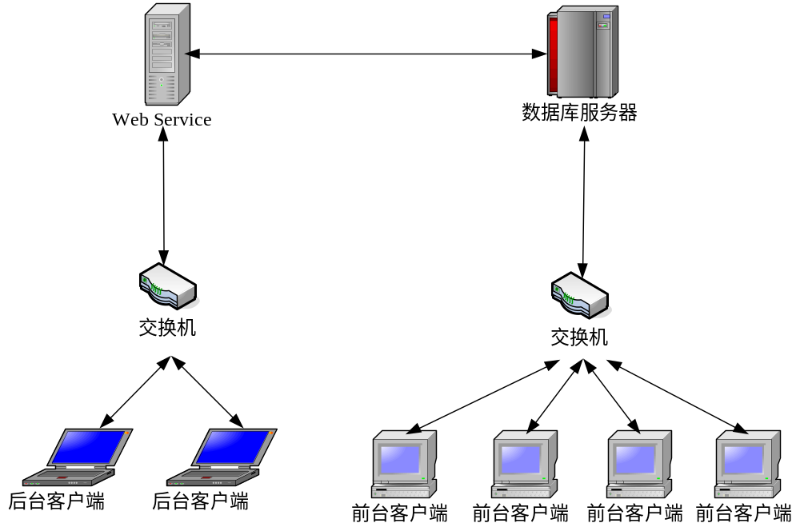
餐厅点菜系统总体框架

Slide 6
餐厅点菜系统总体框架
前台
  操作用户
  网络结构
  硬件设备
后台
  操作用户
  网络结构
  硬件设备

Slide 7

主要功能模块介绍
点菜模块
菜肴设置模块
客户行为分析模块

Slide 8
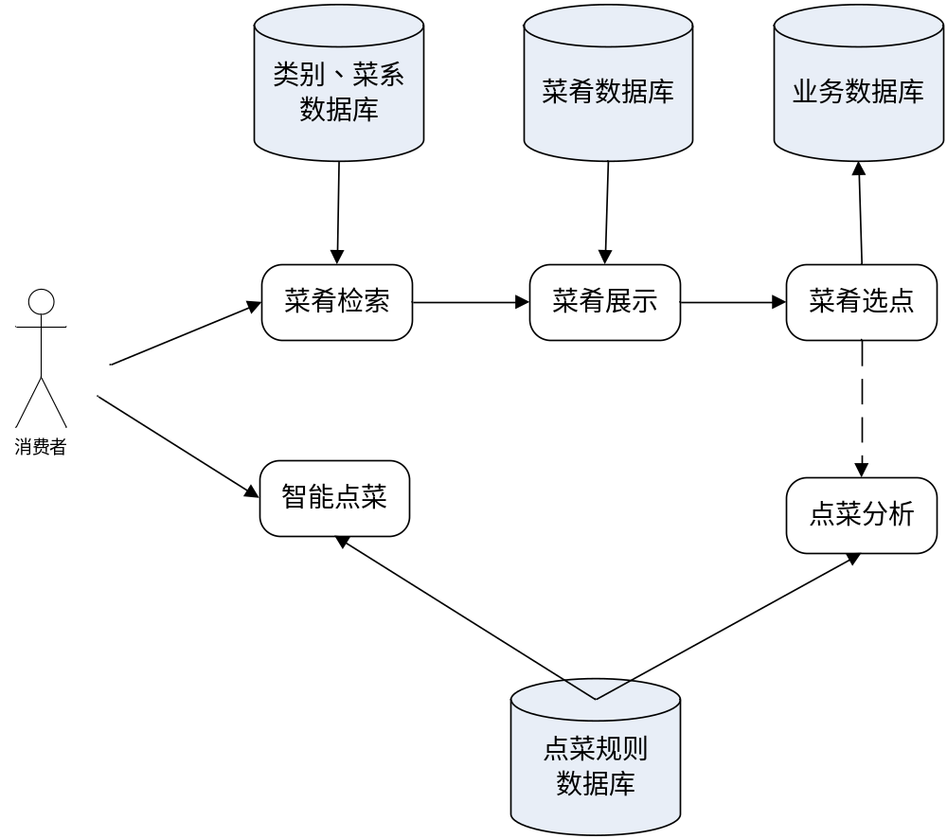
主要功能模块介绍
点菜模块总体介绍

Slide 9
主要功能模块介绍
点菜模块功能介绍
  菜肴检索
  菜肴展示
  菜肴选点
  点菜分析
  智能点菜

Slide 10
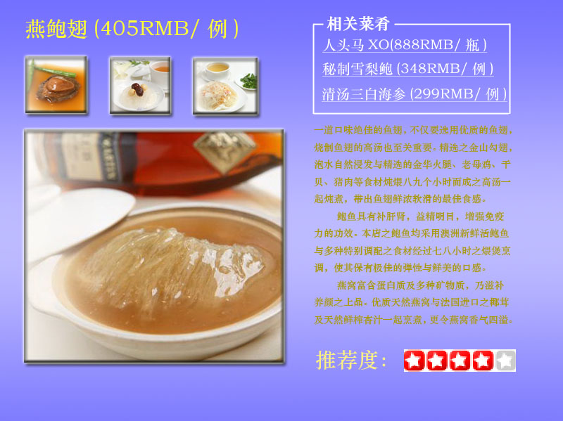
菜肴展示

Slide 11
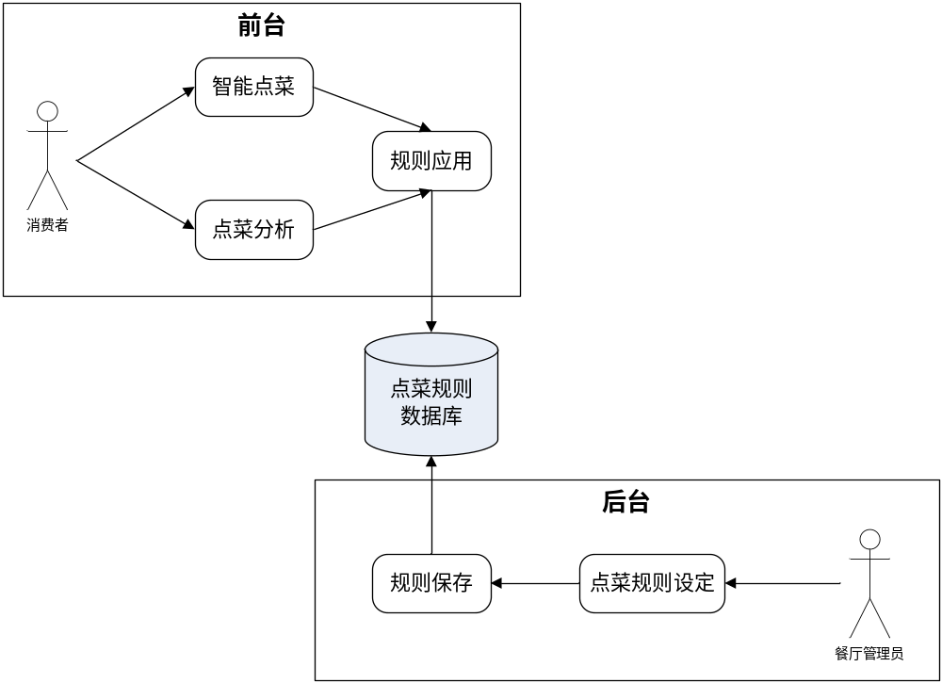
主要功能模块介绍
点菜规则应用示意图

Slide 12
主要功能模块介绍
默认点菜规则介绍
  实际就餐人数与所有菜肴计量误差小于30%
  不存在类别相同且原材料相同的菜肴
  不存在原材料相同且烹饪方法相同的菜肴
  相同原材料菜肴不超过所有菜肴20%
  必须有主食
  菜肴与忌口条件相差程度不大于1
  不计算计量的菜肴
  不计算计量的类别
  排除类别相同原材料相同的菜肴
  排除原材料相同烹饪方法相同的菜肴
  必须有的菜肴类别

Slide 13
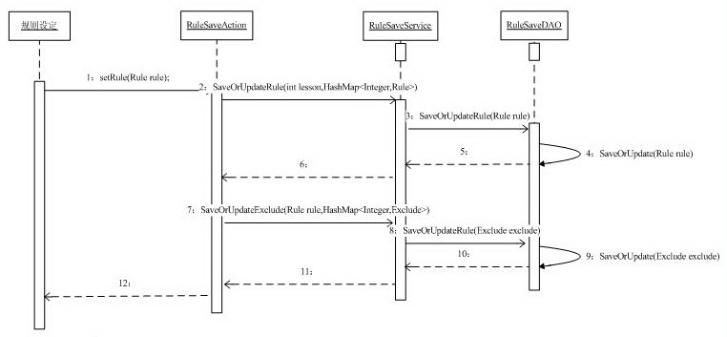
点菜规则保存时序图

Slide 14
主要功能模块介绍
菜肴设置模块
  菜系设置
  类别设置
  原材料设置
  烹饪方法设置
  菜价设置
  图片
  菜肴信息设置

Slide 15
主要功能模块介绍
客户行为分析模块
  菜肴关联度分析
  菜肴口味分析
  菜肴销售排行

Slide 16
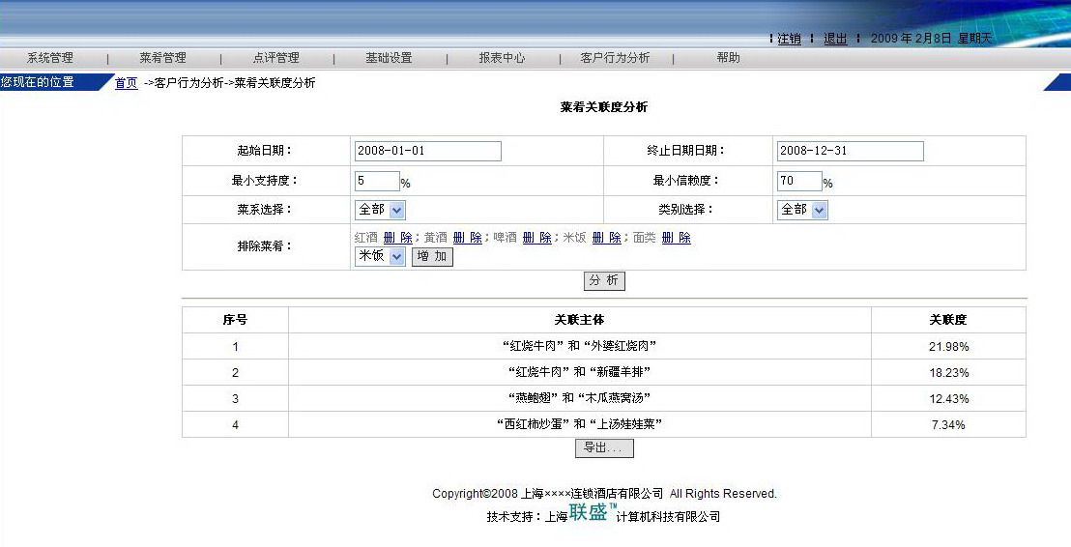
菜肴关联度分析

Slide 17
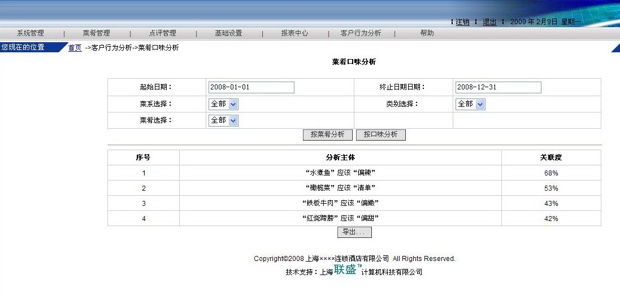
菜肴口味分析

Slide 18
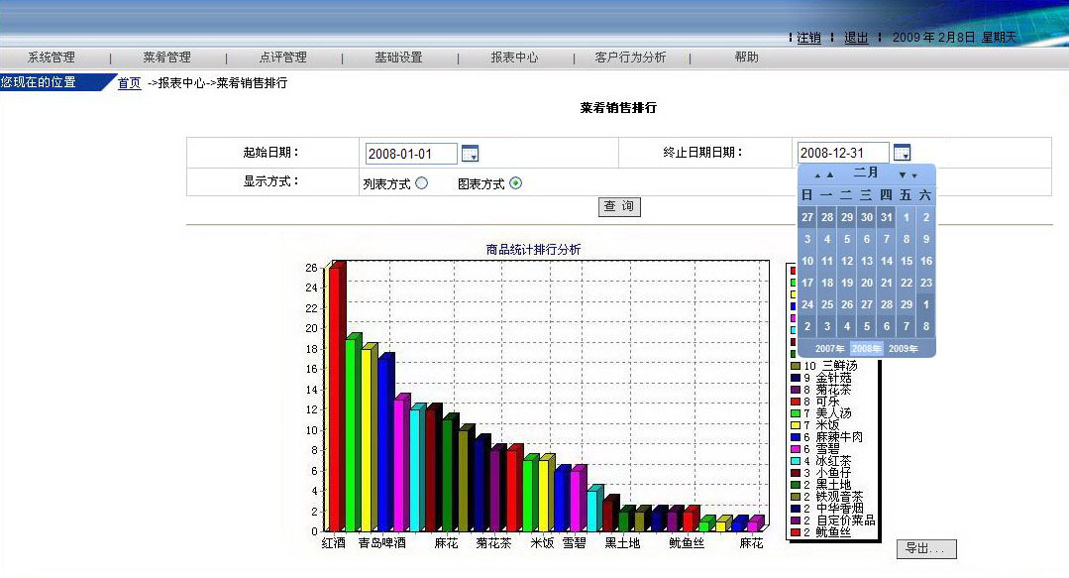
菜肴销售排行

Slide 19
关键技术问题分析
评分算法
  算法目的
  算法实现

Slide 20

贝叶斯平均

Slide 21
进一步改进
功能模块单一
异构系统集成
硬件条件

Slide 22
Thanks!

